Slide 1
Escuela Politécnica Nacional
Programación Avanzada
Proyecto final
Integrantes:
Jessica Carrillo
Fernanda Ushcasina

Slide 2

Instrucciones del juego:
2 jugadores
Una pelota
2 raquetas
Una mesa
Explicación:

Slide 3
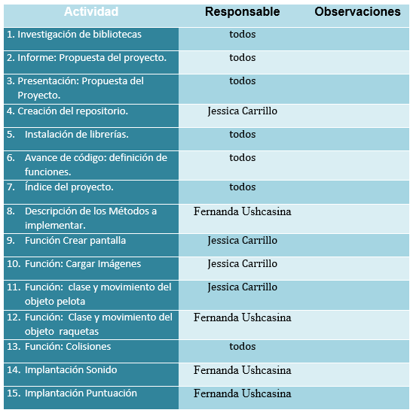
Cronograma de nuestras actividades

Slide 4
Actividades realizadas por cada miembro.
Avance del juego.

Slide 5
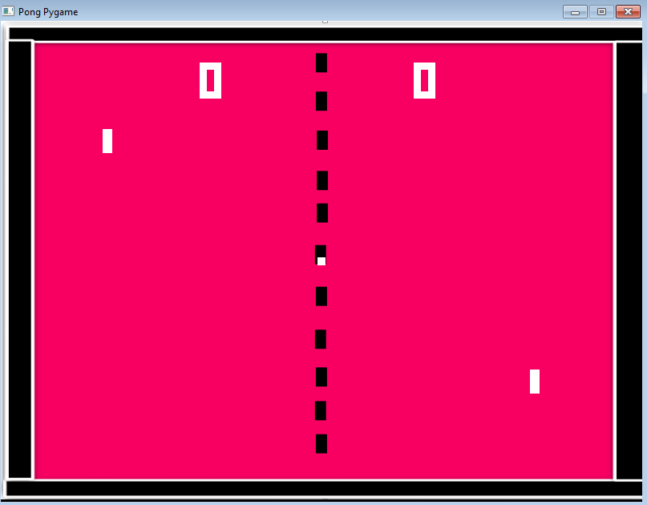
Demostración del avance del juego
Fondo
Puntaje
Pelota
Raquetas
Música

